Slide 1
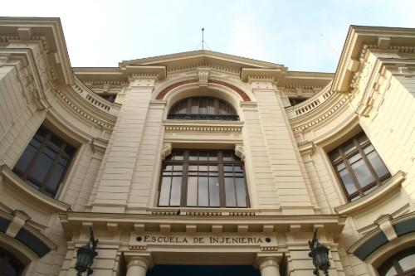

 |  |  | CC1000 Herramientas computaciones para Ingeniería y Ciencias

Slide 2

El Equipo
Nelson Baloian
Ingeniero Civil en Computación – U. de Chile.
Dr. Rer. Nat. Universität Duisburg
Auxiliares – Estudiantes de la carrera de Ing. Civil. En Computación
Matías Godoy
Pablo Rivas

Slide 3
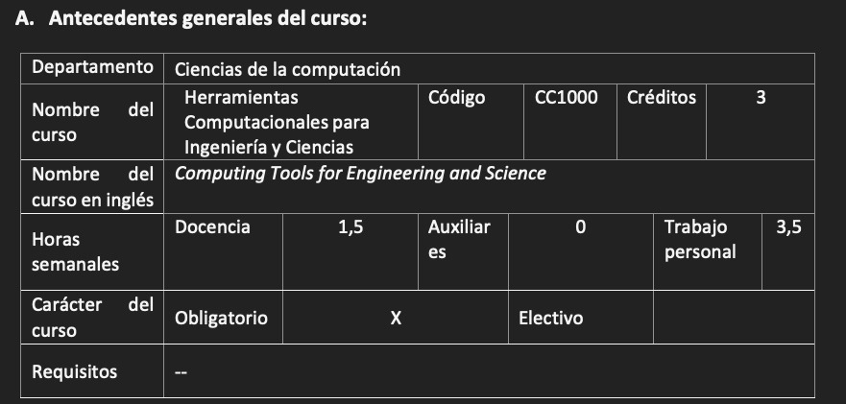
El curso: CC1000
La mayor parte del trabajo ocurre FUERA DEL LABORATORIO.
TRABAJO PERSONAL FUERA DEL LABORATORIO
LABORATORIO

Slide 4
Propósito del curso
El curso Herramientas computacionales para Ingeniería y Ciencias tiene por finalidad asegurar que todos los estudiantes, independientemente de sus conocimientos previos, logren un nivel de manejo de las herramientas computacionales básicas tales como: Excel, Google Docs (Document, Sheet, Presentación), LaTeX, Python, entre otros, que permita la resolución de problemas simples de la ingeniería y ciencias y la escritura de informes técnicos .
El curso es eminentemente práctico y se orienta a la resolución de problemas, motivando la introducción de las herramientas necesarias para resolverlos, y profundizando en las características de estas herramientas a medida que los problemas planteados lo requieren.

Slide 5
Unidades
Nociones básicas de uso de AI y ética en su uso
Herramientas computacionales para la extracción, interpretación y comunicación de resultados
Resolución de problemas con datos tabulados con planillas de cálculo
Resolución de problemas matemáticos o científicos que requieren de herramientas computacionales basadas en vectores
1
2
3
4

Slide 6
Cada laboratorio …
Escala de notas:
Trabajo Previo (TP) : 1.0 - 3.0 – 5.0 – 7.0
Laboratorio (LAB): 1.0 a 7.0
Post Laboratorio (PL): 1.0 – 3.0 – 5.0 – 7.0
Nota Laboratorio: TP * 10% + LAB*80%+PL*10%
TP y PL se evaluarán con nota 1.0 si no se entrega o lo entregado no guarda relación con lo pedido.
Si un laboratorio el trabajo previo o el post laboratorio es calificado con nota 1.0, nota máxima del laboratorio 5.0
El laboratorio es presencial, si no está en la asistencia, no se revisará.
Una vez pasada la asistencia, no se podrá entrar al laboratorio (20 min máx).
Todas las entregas son en u-cursos, no se aceptarán entregas por otro medio (correo, whatsapp, Telegram, Discord u otro)
Se entrega hasta el día previo al laboratorio. (23:59hrs)
Trabajo previo – generalmente indicará alguna acción que deben entregar previo al inicio del laboratorio.
Laboratorio – trabajo en sala, en parejas.
Post laboratorio – entrega de un reporte personal sobre lo aprendido.
Se entrega el día del laboratorio (23:59hrs)
Se entrega el día siguiente del laboratorio (23:59hrs)

Slide 7
Post Laboratorio
Luego de cada laboratorio, el estudiante debe entregar un archivo con pantallazos del trabajo realizado y una breve lista de lo más relevante; este material, además de ser evaluado, será de utilidad para el Informe Temático.

Slide 8
Informe temático
Un informe por cada unidad (4 en total). El informe temático (4) debe tener los siguientes elementos:
Portada formal: logo de la FCFM, nombre del estudiante, fecha, título.
Descripción de la herramienta utilizada. (ejemplo: Latex)
Problemas resueltos (qué problemas resolvió en los laboratorios de la herramienta)
Explicación de lo que realizó (cómo resolvió los problemas, que potencialidades de la herramienta usó)
Principales problemas encontrados para desarrollar la actividades.
Resumen final.
Además, el informe debe contener:
Número de página, en la parte inferior, centrada.
Imágenes (pantallazos del laboratorio).
La extensión del reporte, considerando la portada, debe ser entre 4 y 8 páginas máximo.
El promedio de los 4 informes temáticos será un laboratorio más (el último y no se puede borrar).

Slide 9
Sobre las notas
Cada laboratorio tiene una nota (calculada según lámina anterior)
Por cada 4 notas, se elimina la más baja de ellas
Lab 1 | Lab 2 | Lab 3 | Lab 4 | Lab 5 | Lab 6 | Lab 7 | Lab 8
7 | 6,5 | 4 | 5,5 | 3 | 7 | 5,5 | 4,4
Se elimina Lab3
Se elimina Lab5
Para aprobar: promedio de laboratorios, eliminando según regla anterior, mayor o igual a 4.0

Slide 10
Sobre la forma de relacionarnos…
Ambiente de respeto mutuo.
Favor leer reglamento de la escuela con respecto a:
Copias.
Acoso.
Diversidad.
(documentos que serán compartidos en u-campus)
Cualquier problema se puede conversar, procurar hacerlo a la brevedad de la ocurrencia del evento.

Slide 11
¿Dudas?

Slide 12
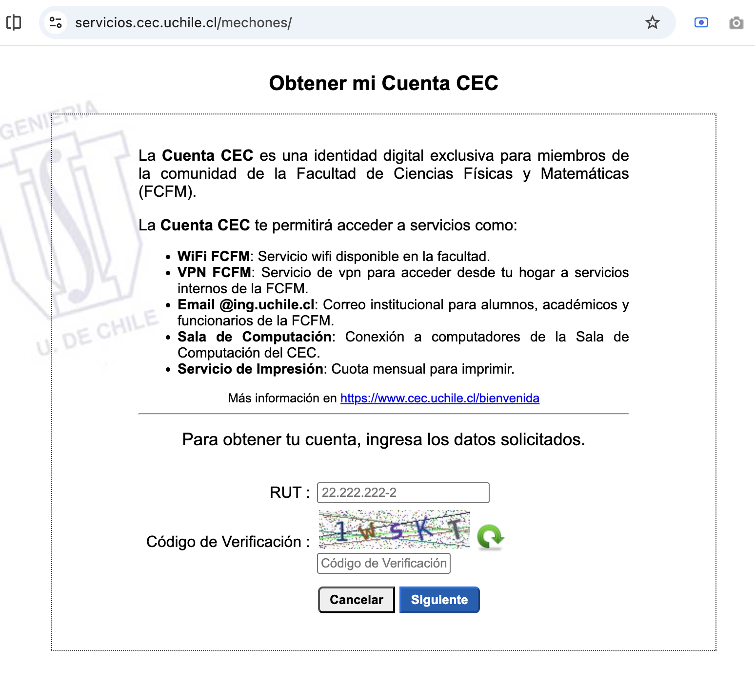

Problemas con la cuenta CEC
https://servicios.cec.uchile.cl/mechones/

Slide 13
Paradoja del cumpleaños
¿Qué número de personas se requiere para que con un X% de probabilidad tener al menos 2 de cumpleaños el mismo día?
Si somos n personas, la probabilidad de tener 2 personas de cumpleaños el mismo día es …

Slide 14
Paradoja del cumpleaños
¿Probabilidad?
Es la esperanza de proporción de casos “favorables” sobre el total de casos
Ejemplo: probabilidad de que lanzando moneda al aire salga “cara”: 0,5

Slide 15
Cálculo
Conceptos previos
P(A) = casos favorables / casos posibles
P(sacar 6 al lanzar dado) = 1/6
P(A) = 1 – P (no A)
P(A y B) = P(A)*P(B)
A Y B son eventos independientes.
p : probabilidad de no-choque-cumpleaños
p(1) = 1
p(n) = p(n-1) * (365+1-n) / 365

Slide 16
Probabilidad que nadie cumpla el mismo dia.
N=2; 364/365
N=3; 364/365 * 363/365
N=4; 364/365 * 363/365 * 362/365
.
.
.
N=n; 364/365 * 363/365 * 362/365 * … * (365-n+1) / 365
P(n no coincidan) = 364/365 * 363/365 * 362/365 * … * (365-n+1) / 365
P(n) = 1 – P(n no coincidan)

Slide 17
Utilizando el computador
Podríamos escribir un programa para hacer el cálculo…
O podríamos utilizar una herramienta computacional

Slide 18
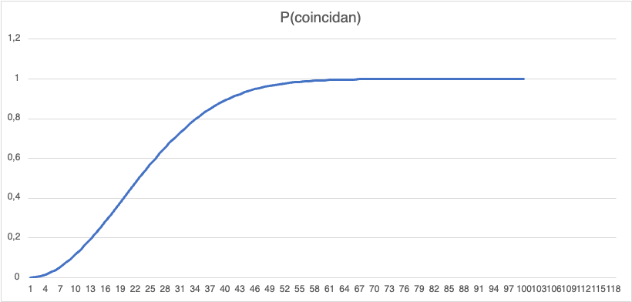
Graficamente

Slide 19

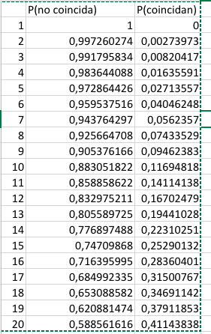
¿Cómo calcularlo?
print('Num. probabilidad')
p = 1
for i in range(1, 80):
p = p * (366 - i) / 365
print(f'{i}: {(1-p):.3f}')

Slide 20
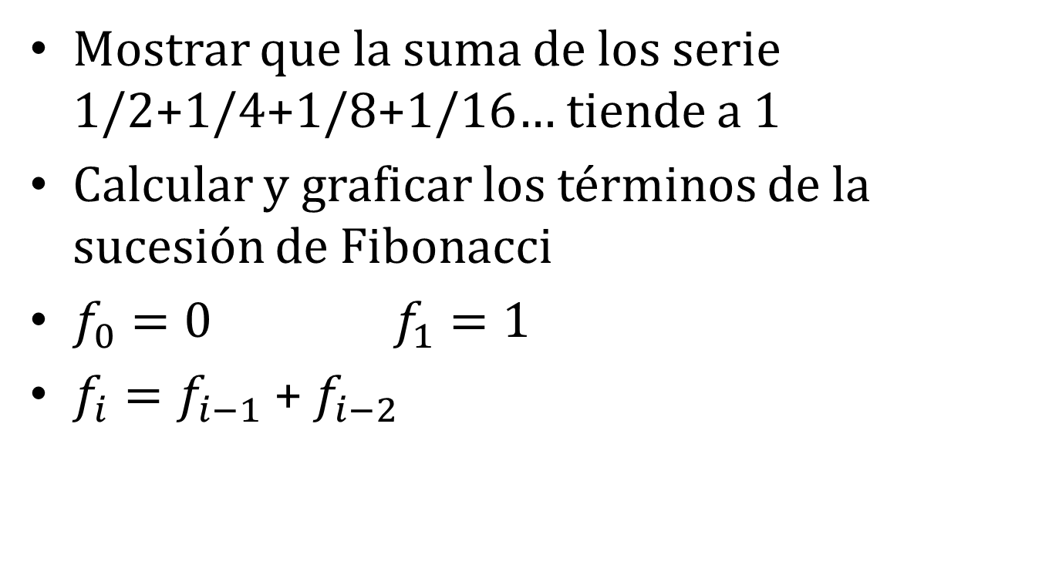
Otros Ejemplos
Mostrar que la suma de los serie 1/2+1/4+1/8+1/16… tiende a 1
Calcular y graficar los términos de la sucesión de Fibonacci
$f_{0}=0 f_{1}=1$
$f_{i}=f_{i−1}$ + $f_{i−2}$

Slide 21
Otros Ejemplos
Graficar la función f(x) = x² + x +5 y encontrar las raíces
Hágalo en forma visual
(esto sirve para cuando la función es mucho mas complicada)

